Slide 1
2 AC
3
Chapitre 2
Les maladies et fonctionnement du système immunitaire
Tâche 6
Expliquer le rôle du système immunitaire dans la défense de l’organisme contre les maladies

Slide 4
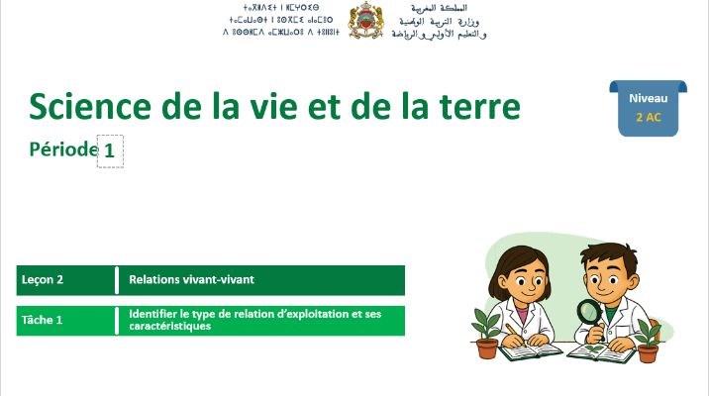


Slide 5
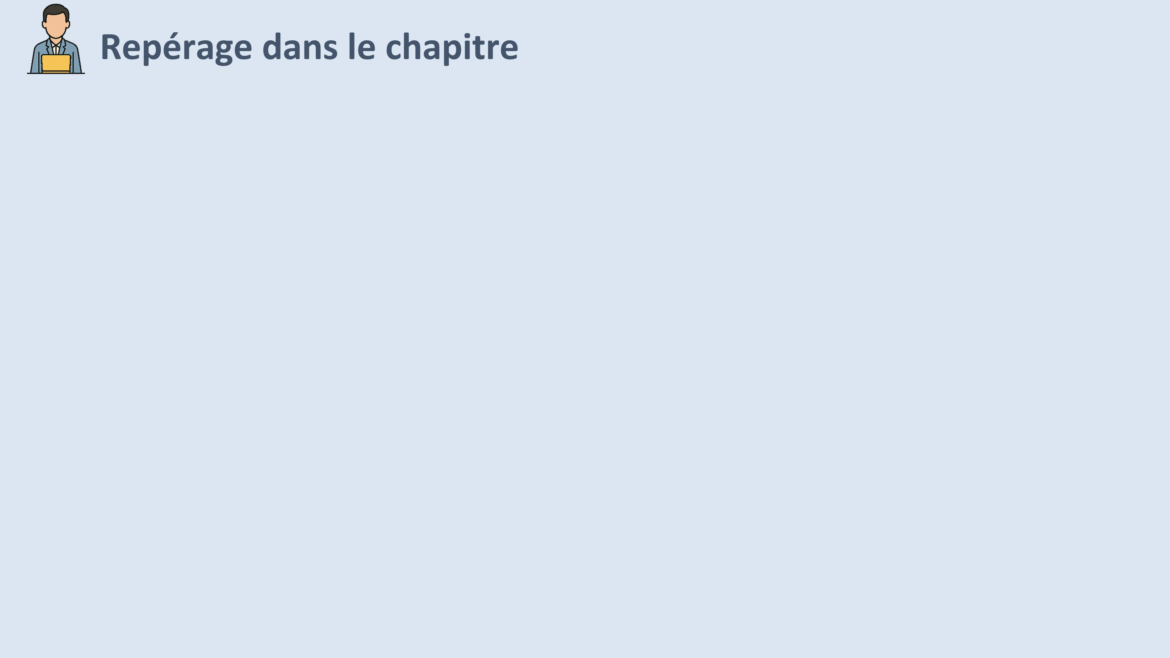
Chapitre 1: Les maladies et fonctionnement du système immunitaire
Séquence 1: Les maladies : causes, modes de transmission et prévention
Séquence 2: Rôle du système immunitaire dans la résistance aux maladies
Tâche 2
Compléter un schéma de l’organisation du Système immunitaire.
Tâche 3
Décrire le rôle de la phagocytose dans l’immunité.
Tâche 4
Décrire le rôle des lymphocytes T dans la lyse des cellules cibles
Tâche 5
Déduire le rôle des anticorps dans la guérison à partir des résultats expérimentaux.
Tâche 6
Expliquer le rôle du système immunitaire dans la défense de l’organisme contre les maladies.

Slide 6
Tâches à réussir
La tâche à réussir pendant la séance :
Expliquer le rôle du système immunitaire dans la défense de l’organisme contre les maladies.
Notions clés
Phagocytose
Anticorps
Neutralisation
Cytolyse
Défense de l’organisme
Guérison
Stratégies et outils didactiques
Les stratégies enseignées pendant le modelage et pratiques pendant la séance sont :
Tirer des informations pertinentes à partir de différents types de documents pour d’abord identifier les mécanismes immunologiques intervenant contre la maladie étudiée puis mobiliser ses connaissances pour mettre en relation ces informations pour expliquer le rôle du système immunitaire dans la défense de l’organisme contre cette maladie.
Outils didactiques:
Situation qui permet à l’élève de mobiliser ces connaissances antérieures pour expliquer comment le système immunitaire défend l’organisme contre les maladies.
Eléments de feedback
//

Slide 7
Le feedback ne doit pas être un jugement sur l’élève ni sur ses capacités
Le feedback est une opportunité d’apprentissage pour les élèves en exploitant des erreurs ou de bonnes réponses
Le feedback permet aux élèves d’être conscients des critères de réussite d’une tâche
Le feedback encourage les élèves à identifier les erreurs à ne pas reproduire, ou alors les bonnes pratiques à renforcer
Demander aux élèves de justifier leurs réponses et de verbaliser leur raisonnement
Donner des feedbacks aux élèves de manière instantanée à chaque fois que l’occasion se présente (ne pas laisser passer des erreurs)
Donner un feedback spécifique, détaillé et objectif aux élèves:
  « Voici pourquoi c’est une bonne réponse »; « Voici ce que tu as bien fait … »
  « Voici pourquoi c’est une réponse incomplète. Voici l’erreur »
Ne pas donner de feedback ou donner du feedback de manière occasionnelle seulement
Donner un feedback générique sans préciser pourquoi: « Bien »; « C’est faux » ; « Excellent »
Porter un jugement de valeur sur l’élève: « Tu es intelligent »; « Tu es paresseux »; …
S’adresser uniquement à l’élève concerné
« Banque des pratiques pédagogiques efficaces »

Slide 8
05 min
10 min
05 min
08 min
07 min
05 min

Slide 9
05 min

Slide 10

Bonjour! Prêts pour démarrer notre séance? Allons-y!

Slide 11
1 min

Slide 12




Qui peut me rappeler la signification de ces icônes?
Demander à 3 élèves au hasard

Slide 13

Très bien.
Je fais mes devoirs en classe et à la maison avec sérieux
Si quelque chose n’est pas clair, je pose des questions

Slide 14
00 min

Slide 15
3 min

Slide 16

Rappelons-nous d’abord les organes responsables du déclenchement de la réponse immunitaire.
Sur leur ardoise, les élèves écrivent le numéro de l’organe correcte.
1. Cochez les bonnes réponses :
Les organes où les lymphocytes rencontrent les antigènes et déclenchent une réponse immunitaire sont :
1
Rate
2
Ganglions lymphatiques
3
Moelle rouge
4
Amygdales
5
Thymus

Slide 17

La rencontre des lymphocytes et les antigènes se fait au niveau des organes secondaires.
Inviter les élèves à passer au tableau.
Les organes où les lymphocytes rencontrent les antigènes et déclenchent une réponse immunitaire sont :
1
Rate
2
Ganglions lymphatiques
3
Moelle rouge
4
Amygdales
5
Thymus

Slide 18
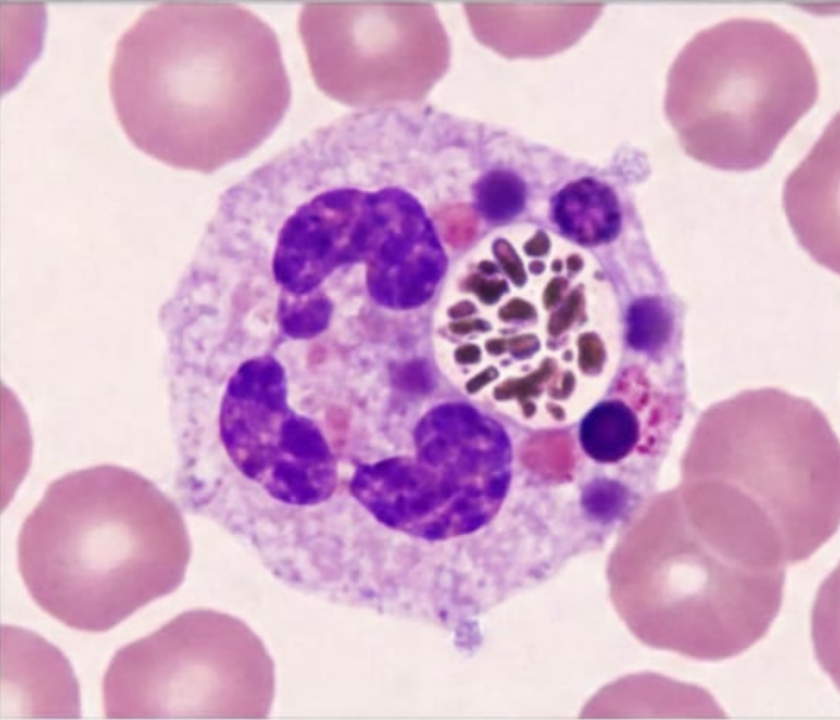
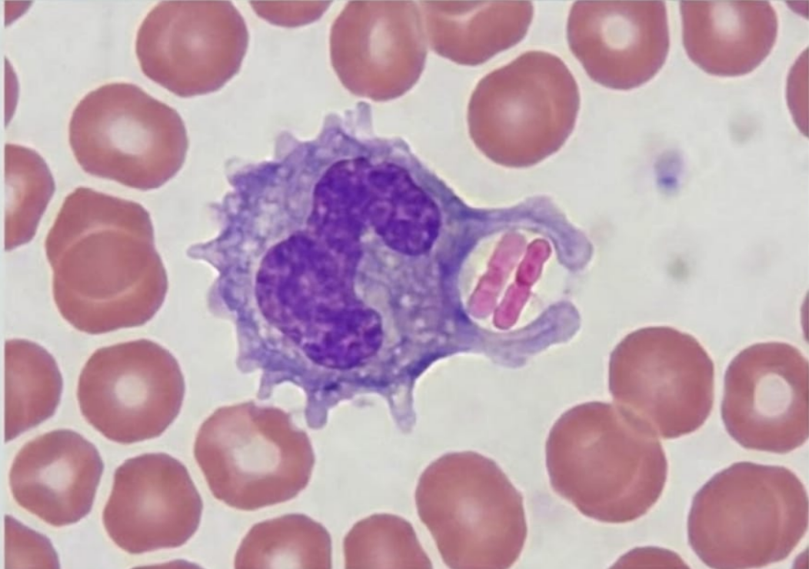
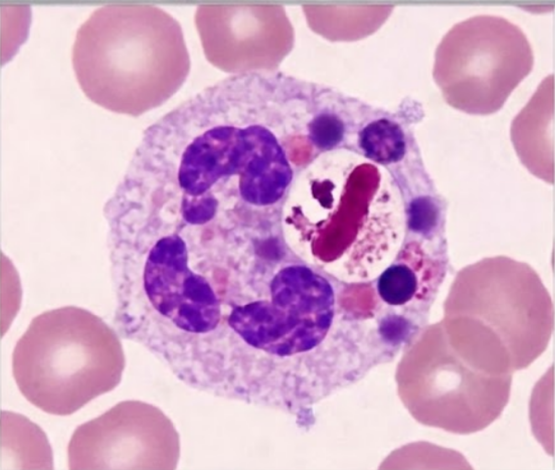
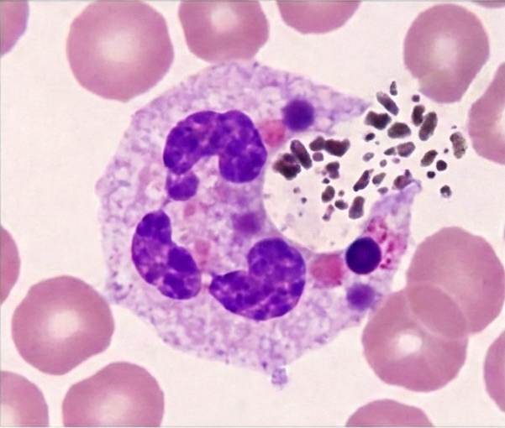
Les images ci-dessous représentent les étapes de la phagocytose. Répondez à la question suivante.
Inviter les élèves à écrire l’ordre correcte sur les ardoises.
2. Mettez en ordre :
Les étapes de la phagocytose ci-dessous :
a
b
c
d

Slide 19
Parfait ! La phagocytose commence par l’adhésion suivie de l’ingestion puis la digestion et enfin l’expulsion.
Les étapes de la phagocytose ci-dessous :
b
c
a
d

Slide 20
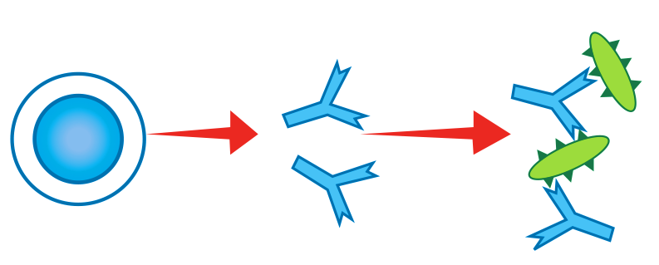
Ci-dessous le schéma montrant l’origine des anticorps et leur rôle dans la neutralisation d’un antigène. Répondez à la question suivante:
3. Complétez le schéma ci-dessous par :
Bactérie – lymphocyte B activée - Anticorps
2
……………………
1
……………………
3
……………………

Slide 21
Parfait ! Vérifiez vos réponses. Les lymphocytes B produisent des anticorps, ceux-ci se fixent sur les bactéries et les neutralisent. Ceci bloque la propagation de la bactérie dans le corps.
2
Bactérie
……………………
1
Lymphocyte B activée
……………………
3
Anticorps
……………………

Slide 22
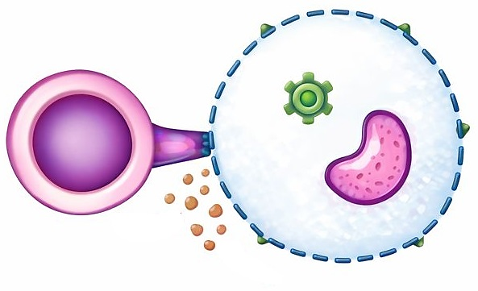
Ci-dessous le schéma montrant le mécanisme de la cytotoxicité. Répondez à la question suivante.
4. Complétez le schéma ci-dessous par :
Cellule anormale détruite – Lymphocyte T tueur – Substances chimiques.
b
…………………………………..
a
…………………………………..
c
…………………………………..

Slide 23
Parfait ! Le lymphocyte T tueur fixe la cellules anormale et produit des substances chimiques qui tuent la cellule anormale et ce qui bloque la propagation de l’infection dans le corps.
Cellule anormale détruite
b
…………………………………..
a
Lymphocyte T tueur
…………………………………..
c
Substances chimiques
…………………………………..

Slide 24
Activité préparatoire
1 min

Slide 25
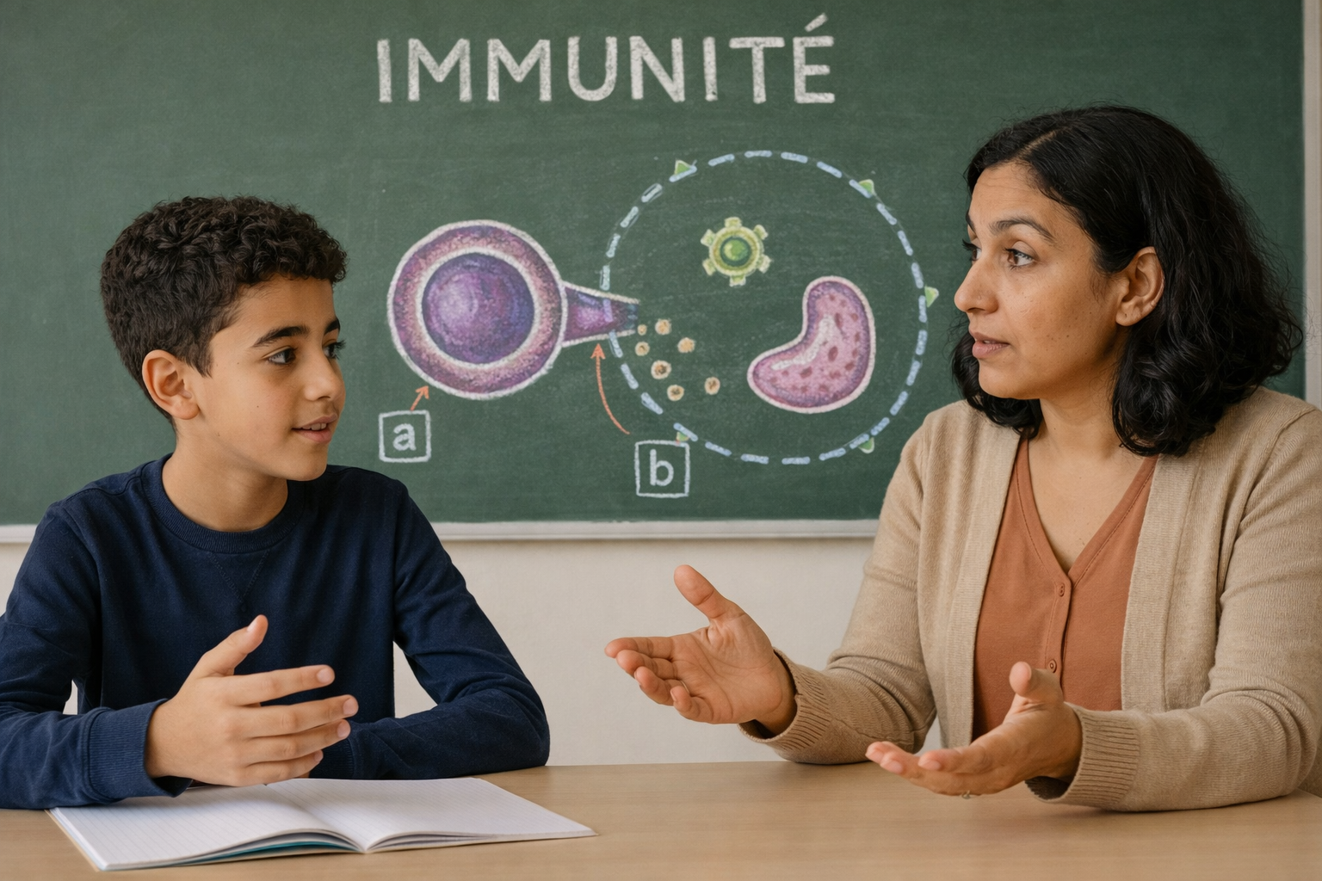
Maintenant, Lisez le dialogue ci-dessous. Qu’est ce que vous en pensez ?
Et maintenant Ayman, est ce que tu peux expliquer comment le système immunitaire défend notre corps ?
Oui madame. Je peux appliquer mes connaissances précédentes; mais j’ai toujours besoin de supports et des aides.

Slide 26
1 min

Slide 27
A la fin de cette séance, vous serez capables de :
Donner des exemples pour illustrer l’objectif: expliquer la guérison d’un enfant malade d’une grippe pour montrer le rôle du système immunitaire.
Expliquer le rôle du système immunitaire dans la défense de l’organisme contre les maladies.

Slide 28
10 min

Slide 29
5 min

Slide 30
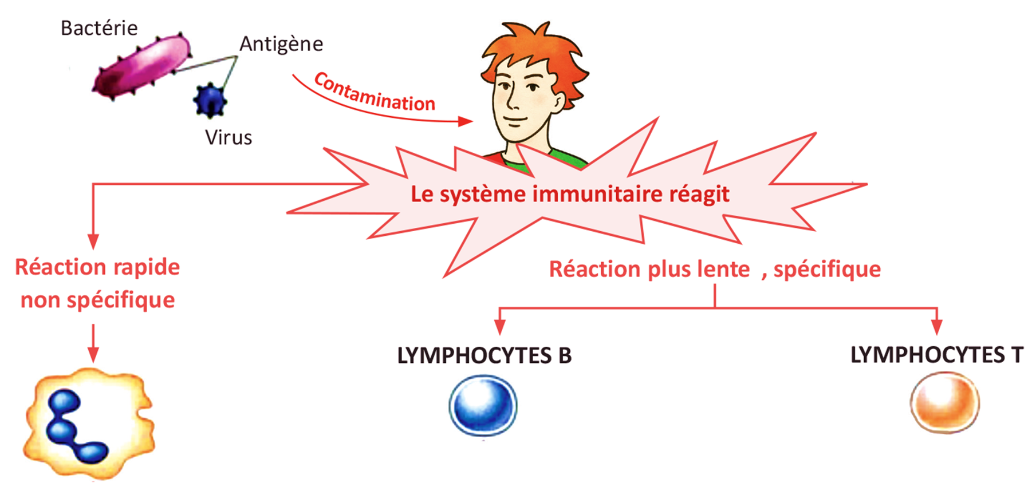
Il y a 2 types de réactions immunitaires en réponse à une contamination par une bactérie ou un virus.

Slide 31


Les réactions immunitaires par les lymphocytes sont spécifiques.
Exemple
Bactérie
Anticorps
L’anticorps peut se fixer à l’antigène → L’anticorps est spécifique à l’antigène
Contre - exemple
Bactérie
Anticorps
L’anticorps ne peut pas se fixer à l’antigène → L’anticorps est non spécifique à l’antigène

Slide 32
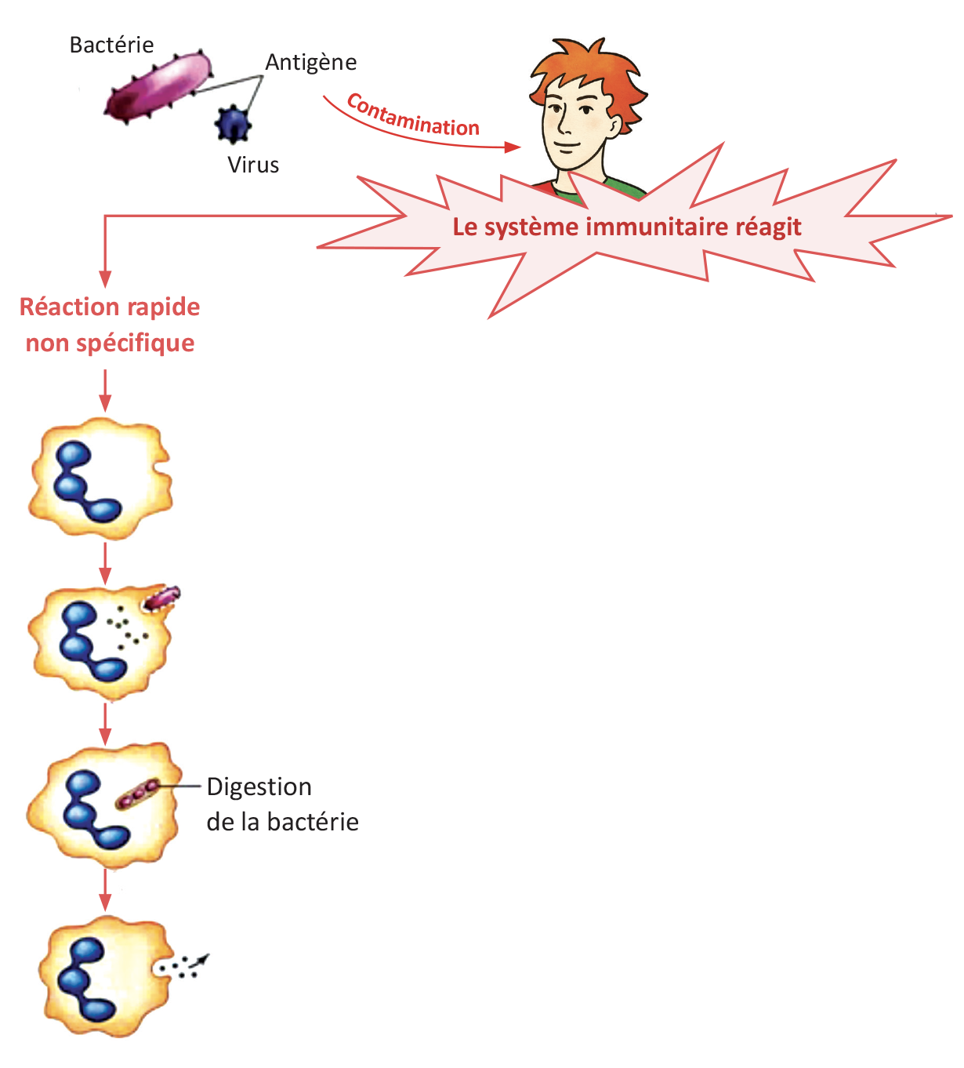
La réaction rapide non spécifique est la phagocytose.
Phagocytose

Slide 33
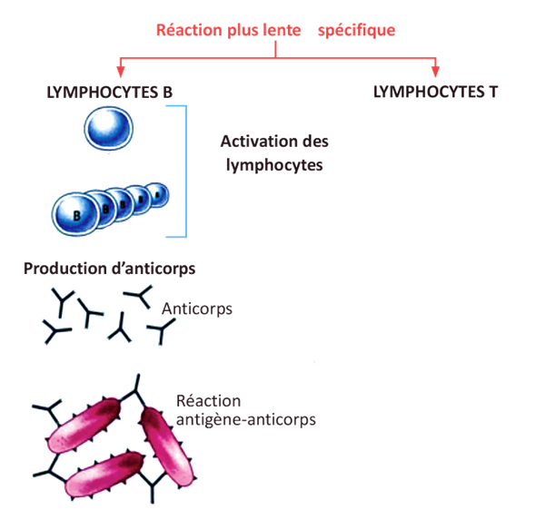
Dans les réactions plus lentes et spécifiques, on distingue la réaction par les lymphocytes B qui produisent des anticorps, Ceux-ci se fixent sur la bactérie d’une manière spécifique et la neutralisent.
Phagocytose
Neutralisation des micro-organismes

Slide 34
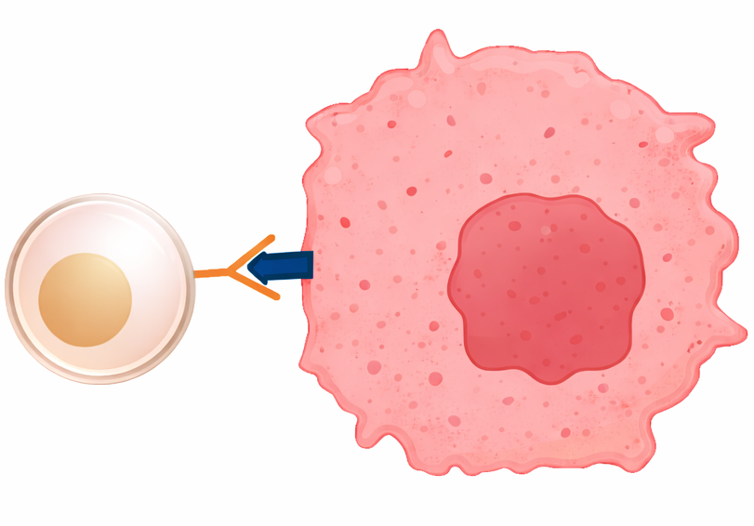

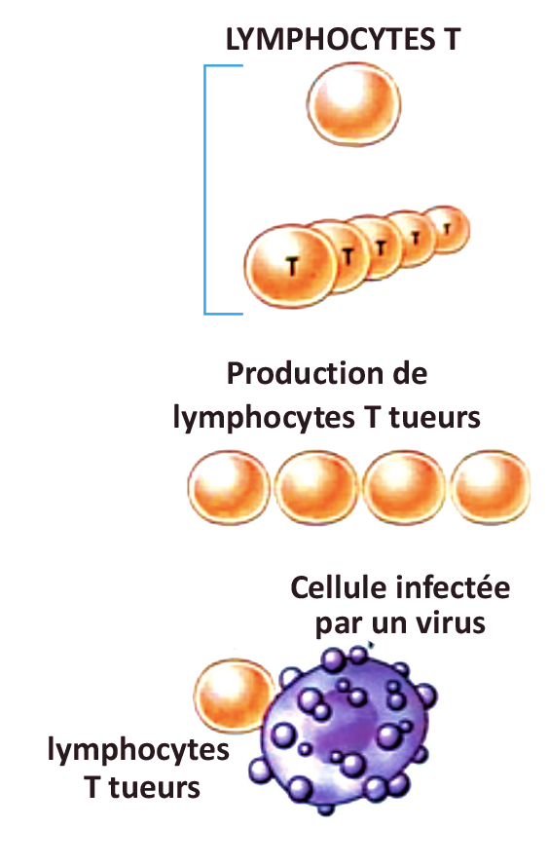
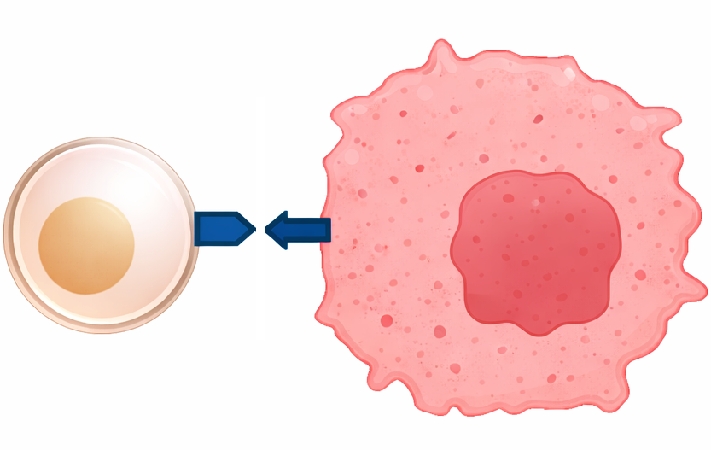
Un autre type de réactions lentes et spécifiques est assuré par les lymphocytes T. Après avoir été activés, les lymphocytes T se fixent sur la cellule anormale d’une manière spécifique et produisent des substances capables de la tuer.
Lymphocyte
Lymphocyte spécifique à la cellule infectée
Lymphocyte non spécifique à la cellule infectée
NEUTRALISATION des micro-organismes
DESCTRUCTION
par contact de la cellule infectée
PHAGOCYTOSE

Slide 35
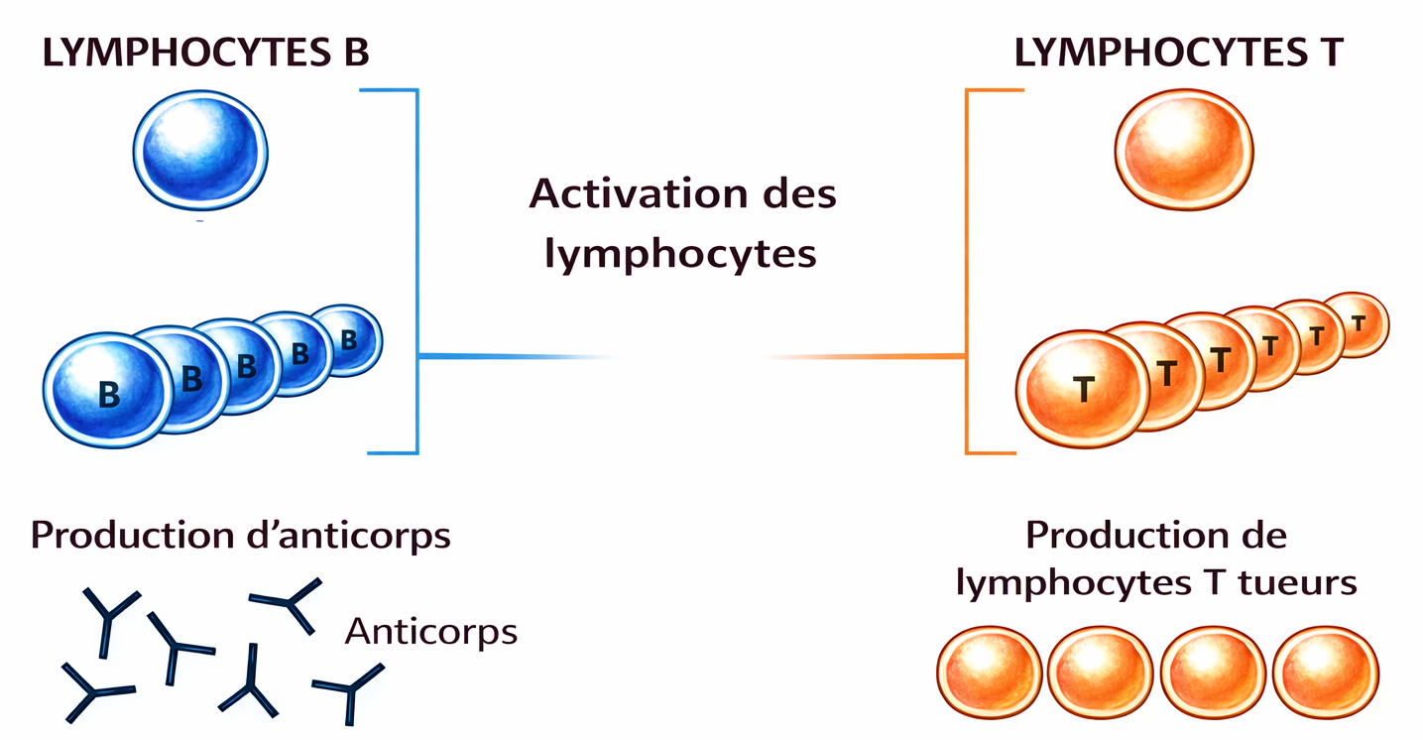
Enfin, on zoome sur l’activation des lymphocyte B et T. Après leur activation les lymphocytes se multiplient; les lymphocytes T donnent des lymphocytes tueurs et les lymphocytes B deviennent capables de produire les anticorps.

Slide 36
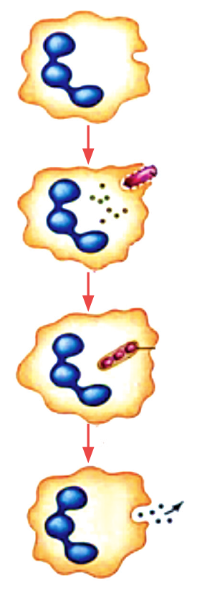
Avant de passer au modelage de la tâche principale, répondez à cette question.
Inviter les élèves à répondre oralement pour s’assurer de leur compréhension de la notion de spécificité, et le moment de l’intervention des mécanismes des réponses immunitaires.
La phagocytose est une réaction :
a
Rapide et spécifique
b
Rapide et non spécifique
c
Lente et spécifique

Slide 37
La phagocytose est une réaction rapide et non spécifique, c.-à-d. la première réaction qui intervient pour défendre le corps et se fait de la même façon pour tous les antigènes.
La phagocytose est une réaction :
a
Rapide et spécifique
b
Rapide et non spécifique
c
Lente et spécifique

Slide 38
5 min

Slide 39
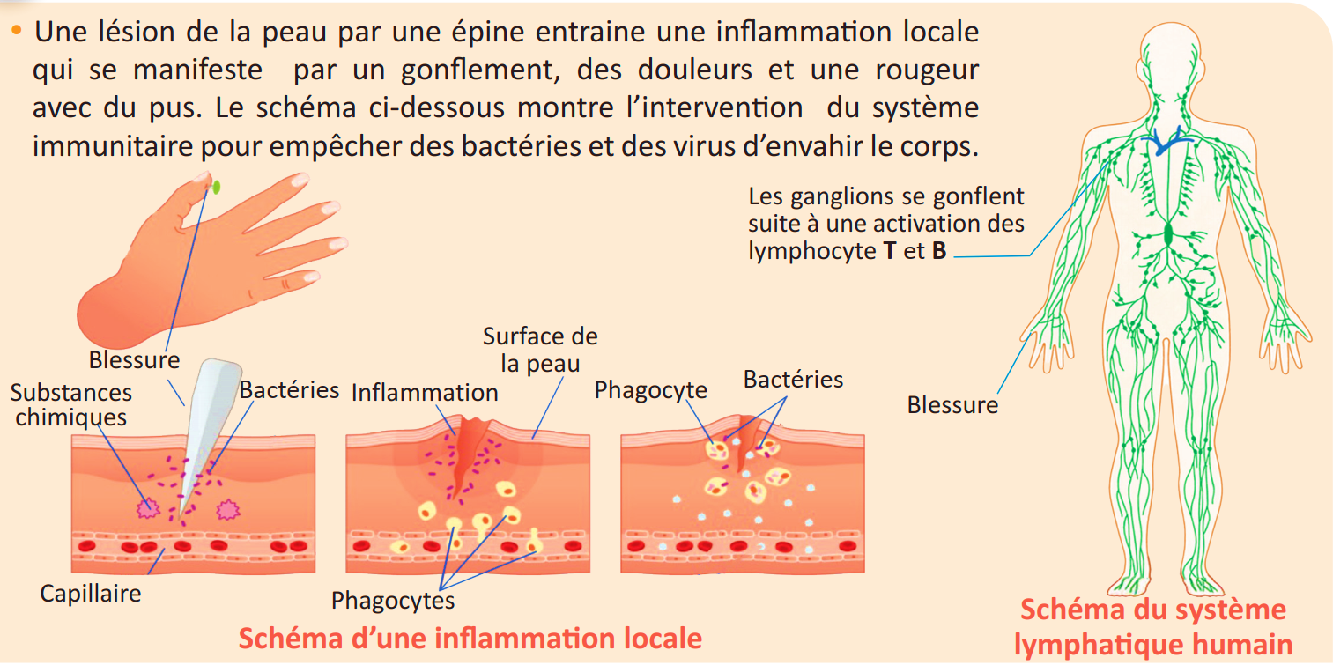
Voici la tâche qu’on me demande de réaliser : Expliquer le rôle du système immunitaire dans la défense de l’organisme contre une maladie.
Présenter le document. Lire la consigne. Expliquer s’il y a des mots pas clairs. Utiliser l’alternance linguistique en cas de besoin.
Tâche à réussir
Support : Texte + Schémas
Pour réussir ma tâche, je dois :
Identifier les agents immunologiques qui interviennent pour lutter contre cette infection.
Déterminer les mécanismes immunitaires qui interviennent pour lutter contre l’infection par les bactéries et les virus.
Expliquer les mécanismes de défense de l’organisme contre une infection due à une blessure.

Slide 40
Je commence par décrire le support que je vais utiliser pour réaliser ma tâche.
Indiquer sur le document les éléments.
Tâche à réussir
Support : Texte + Schémas
J’observe que le document contient des éléments variés:
Un texte décrivant les symptômes de la maladie.
Des Schémas représentant les mécanismes immunitaires qui interviennent pour lutter contre l’infection par les bactéries et les virus.

Slide 41
On me demande d’identifier les agents immunologiques qui interviennent pour lutter contre cette infection. Pour cela, je cherche les cellules immunitaires dans les schémas présentés. Il s’agit des lymphocytes B et T et les phagocytes.
1
Identifiez les agents immunologiques qui interviennent pour lutter contre cette infection.

Slide 42
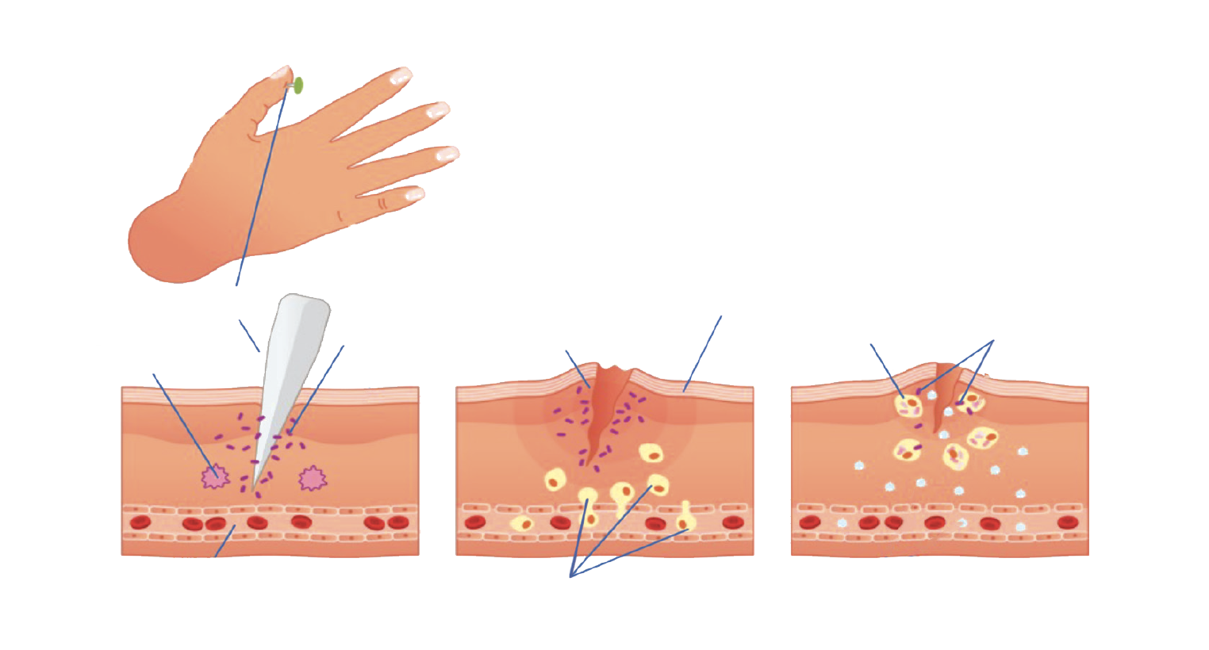
Je passe à la deuxième consigne, je dois donc chercher les indices qui montre l’intervention de l’un des mécanismes de l’immunité. Je remarque la présence des phagocytes dans le foyer de l’inflammation locale et que ces phagocytes contiennent des bactéries. Je peux déduire alors l’implication de la phagocytose.
2
Déterminez les mécanismes immunitaires qui interviennent pour lutter contre l’infection par les bactéries et les virus.
phagocytes
Bactéries
Phagocytose
Réaction rapide non spécifique.
Phagocytes

Slide 43
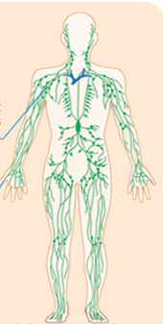
Je cherche dans le deuxième document d’autres mécanismes de l’immunité qui interviennent contre l’infection. Je remarque que les ganglions se gonflent c’est un signe de l’activation des lymphocytes, leur nombre augmente. Je décris le rôle des lymphocytes T.
2
Déterminez les mécanismes immunitaires qui interviennent pour lutter contre l’infection par les bactéries et les virus.
Les ganglions se gonflent suite à une activation des lymphocytes T et B
Activation des lymphocytes T
Blessure
Production des lymphocytes T tueurs
Cytotoxicité par les lymphocytes T tueurs
Réaction lente et spécifique

Slide 44
Ensuite , je décris le rôle des lymphocytes B.
2
Déterminez les mécanismes immunitaires qui interviennent pour lutter contre l’infection par les bactéries et les virus.
Les ganglions se gonflent suite à une activation des lymphocytes T et B
Activation des lymphocytes B
Blessure
Production des anticorps
Neutralisation des micro-organismes
Réaction lente et spécifique

Slide 45
Maintenant, je mets en relation les informations fournies par les documents et mes connaissances sur les mécanismes immunitaires pour expliquer comment le système immunitaire aide le corps à guérir d’une blessure de la peau par une épine.
3
Expliquez le mécanisme de défense de l’organisme contre une infection due à une blessure.
Phagocytose
Réponse immunitaire rapide et non spécifique
La phagocytose → Le phagocyte digère les bactéries et rejette leurs débris.

Slide 46
Ensuite, je note à partir du document 2 que les lymphocytes T s’activent, ils se transforment en lymphocytes T tueurs.
3
Expliquez le mécanisme de défense de l’organisme contre une infection due à une blessure.
Cytotoxicité
Réponses immunitaires lentes et spécifiques
La cytotoxicité → Le lymphocyte T tueur se fixe à la cellule infectée de manière spécifique et va libérer des substances chimiques, et la fait détruire.

Slide 47
Je note aussi à partir du document 2 que les lymphocytes B s’activent, ils produisent des anticorps.
3
Expliquez le mécanisme de défense de l’organisme contre une infection due à une blessure.
Production d’anticorps
Réponses immunitaires lentes et spécifiques
Les lymphocytes B s’activent et libèrent des anticorps, qui neutralisent les bactéries.

Slide 48
05 min

Slide 49
Répondez à la question suivante :
L’enseignant·e clarifie la question et peut utiliser l’alternance linguistique si besoin. Exiger une justification de la réponse.
1. Cochez la bonne réponse :
L’activation des lymphocytes B montre que le mécanisme immunitaire impliqué est la :
a
Neutralisation de l’antigène par des anticorps.
b
Cytotoxicité par les lymphocytes T tueurs.
c
Phagocytose.

Slide 50
Parfait ! Les lymphocytes B agissent par la production des anticorps qui neutralisent les antigènes.
.
L’activation des lymphocytes B montre que le mécanisme immunitaire impliqué est la :
a
Neutralisation de l’antigène par des anticorps.
b
Cytotoxicité par les lymphocytes T tueurs.
c
Phagocytose.

Slide 51
Répondez à la deuxième question.
2. Cochez la bonne réponse :
L’activation des lymphocytes T donne des :
a
Lymphocytes B qui produisent des anticorps.
b
Phagocytes qui digèrent les cellules anormales.
c
Lymphocytes T qui tuent les cellules anormales.

Slide 52
Parfait !
L’activation des lymphocytes T donne des :
a
Lymphocytes B qui produisent des anticorps.
b
Phagocytes qui digèrent les cellules anormales.
c
Lymphocytes T qui tuent les cellules anormales.

Slide 53
08 min

Slide 54
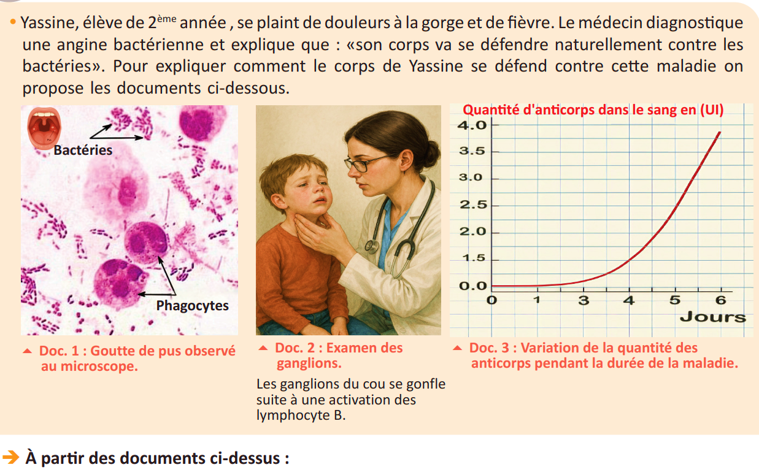
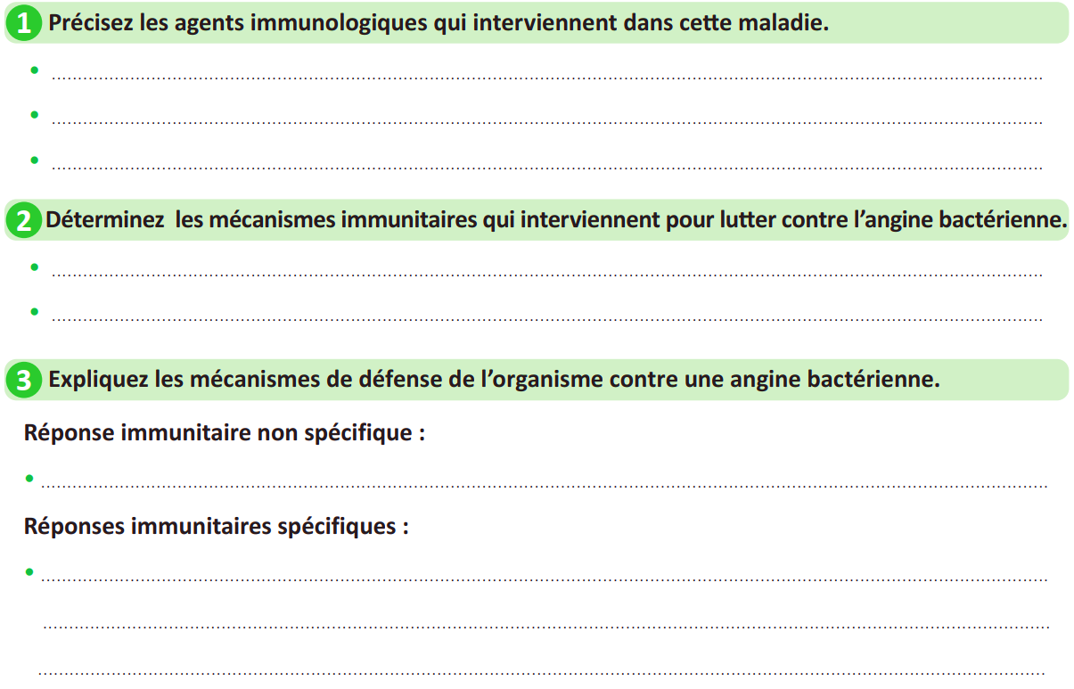
Maintenant, vous allez travailler en binôme. Chacun prend un moment pour réaliser l’activité de la page 23 sur le livret. Ensuite, vous comparez vos réponses en justifiant.
Page 23

Slide 55

Le temps est terminé.
Temps Écoulé

Slide 56
Correction.
Phagocytes
Lymphocytes B

Slide 57
Correction.
Demander aux élèves de justifier leurs réponses.
Phagocytose
Production des anticorps par les lymphocytes B (doc 3) et neutralisation des bactéries.

Slide 58
Correction.
Indiquer aux élèves qu’ils doivent dégager des informations pertinentes à partir des documents, et les relier à leurs connaissances pour expliquer.
Le doc 1 montre la phagocytose: les phagocytes digèrent les bactéries et rejettent leurs débris.
Le doc 3 montre la production des anticorps après les 3 premiers jours de la maladie. Les anticorps se fixent sur les bactéries de manière spécifique et les neutralisent.

Slide 59
07 min

Slide 60

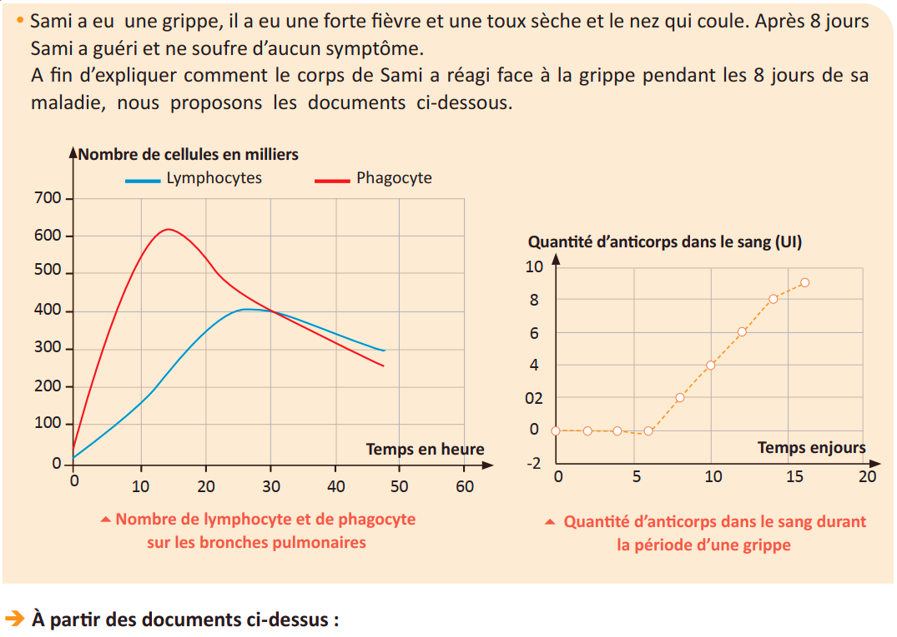
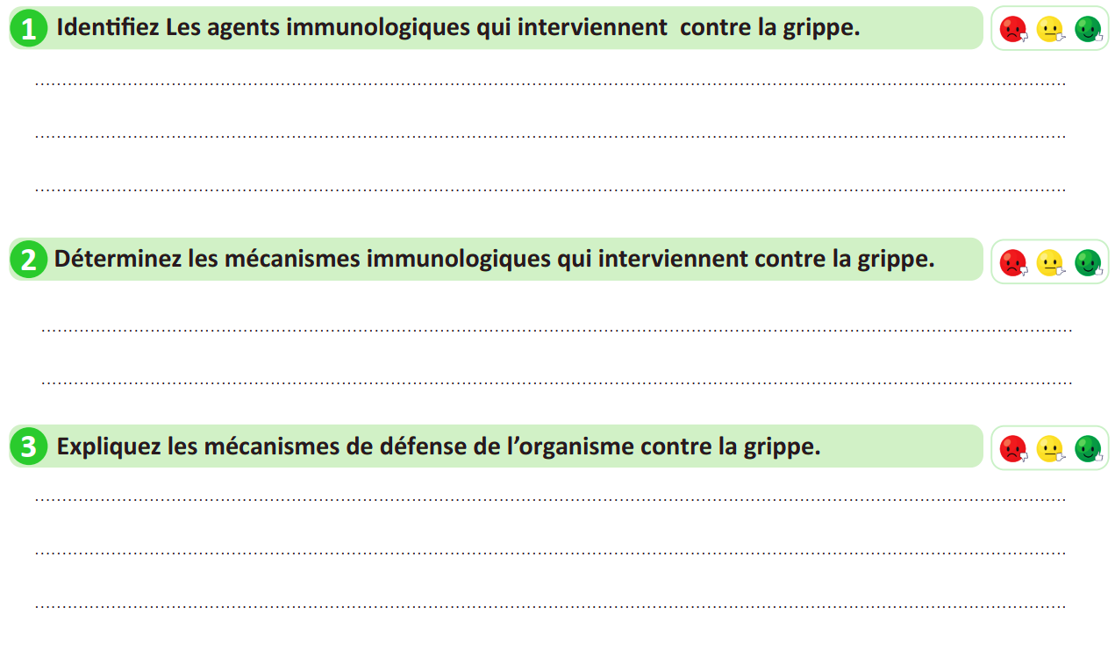
Maintenant, vous allez travailler chacun pour soi; prenez l’activité de la page 24 sur le livret.
Circuler entre les rangs, cibler les élèves en difficultés, Insister sur le travail individuel. Inciter les élèves à demander de l'aide en cas de besoin.
Page 24

Slide 61
Le temps est terminé.
Temps Écoulé

Slide 62
Correction.
Invitez les élèves à passer au tableau pour rédiger leurs réponses
Lymphocytes
Phagocytes

Slide 63
Correction.
Invitez les élèves à passer au tableau pour rédiger leurs réponses
Phagocytose
Production des anticorps par les lymphocytes B et neutralisation des virus dans le sang.

Slide 64
Correction.
Indiquer aux élèves qu’ils doivent dégager des informations pertinentes à partir des documents, et les relier à leurs connaissances pour expliquer.
Doc 1 : Le nombre de phagocytes augmente sur les bronches pulmonaires pendant les 15 premières heures, il passe de 50 milles à 600 milles : les phagocytes digèrent les bactéries et rejettent leurs débris.
Doc 2 : Après le cinquième jour la quantité des anticorps augmente dans le sang, elle passe de 0 à 9 UI dans le 15 ème jour de la maladie.
Les anticorps se fixent sur les virus et les neutralisent.

Slide 65
05 min

Slide 66

Qui peut me dire ce que nous avons appris aujourd’hui?

Slide 67

Qui peut me rappeler de la tâche qu’on a réalisé cette séance ?
L’enseignant donne un rappel de la séance.
Expliquer le rôle du système immunitaire dans la défense de l’organisme contre les maladies.

Slide 68
Voici les principaux mécanismes immunitaires qui permettent de défendre notre corps contre les maladies.
NEUTRALISATION des micro-organismes
DESCTRUCTION
par contact de la cellule infectée
PHAGOCYTOSE

Slide 69
Afin de réaliser la tâche on suit les étapes suivantes:
1
Identifiez les agents immunologiques qui interviennent pour lutter contre cette infection.
2
Déterminez les mécanismes immunitaires qui interviennent pour lutter contre l’infection par les bactéries et les virus.
3
Expliquez le mécanisme de défense de l’organisme contre une infection due à une blessure.

Slide 70
Et on termine par cette carte lexicale.
Faire participer les élèves à la lecture de la carte
MA CARTE LEXICALE
Verbes de consigne
Termes thématiques :
Identifier
Ma tâche :
Déterminer
Expliquer
Expliquer le rôle du système immunitaire dans la défense de l’organisme contre les maladies.
Système immunitaire
Défense de l’organisme
Vocabulaire scientifique
Neutralisation par les anticorps
Phagocytose
Cytotoxicité
Structures pour répondre
Mots pour décrire
Les anticorps sont produits par ………………………..
Les anticorps se fixent sur les antigènes et les neutralisent.
Augmente

Slide 71

C’est la fin de notre séance. N’oubliez pas de réviser votre leçon.
L’enseignant incite les élèves à faire l’exercice à la maison, puis clôt la séance..

